Slide 1

Connexion de 4 softphones à un serveur Asterisk sur un réseau local
Réalisés par :
Koumari SOW
Ababacar Ousmane NIANG
Oumy Khaïry CISSE
Mandiaye DIOP
Professeur :
MR WILLIAM
CLASSE:
M1 RÉSI
Année Académique 2024-2025

Slide 2
PLAN
1. Introduction
2. Matériel et logiciels utilisés
3. Introduction à la VoIP
4. Présentation d’Asterisk
5. Installation et Configuration du serveur Asterisk
6. Configuration des softphones
7. Test et validation
8. Conclusion

Slide 3
INTRODUCTION
Dans un contexte où les solutions de communication unifiées prennent une place de plus en plus importante, la téléphonie sur IP (ToIP) s’impose comme une alternative moderne, économique et flexible aux systèmes téléphoniques traditionnels. Ce projet s’inscrit dans cette dynamique technologique et a pour objectif la mise en place d’un système de communication local basé sur Asterisk, une solution open-source puissante de téléphonie IP.
Le travail consiste à déployer un serveur Asterisk sur un réseau local et à y connecter quatre softphones via le protocole SIP (Session Initiation Protocol) en utilisant PJSIP, une implémentation SIP moderne et performante. Ce déploiement permettra de gérer les appels internes entre extensions, de tester des services comme la messagerie vocale, et d’expérimenter des fonctionnalités essentielles pour toute infrastructure de communication IP d’entreprise.
À travers ce projet, nous abordons les principales étapes de mise en œuvre : installation du serveur, configuration des comptes utilisateurs, plan de numérotation, tests fonctionnels et évaluation des résultats obtenus. L’objectif est de développer une compréhension pratique et approfondie de la téléphonie IP avec Asterisk.

Slide 4
Matériel et logiciels utilisés
Serveur : Ubuntu 22.04
Serveur Asterisk : logiciel open-source de téléphonie IP
Softphones : 3CX, Linphone, Blinks, MICROSIP logiciel SIP installable sur PC ou mobile
Réseau local : tous les appareils sont connectés sur le même réseau (LAN)

Slide 5
INTRODUCTION A LA VoIP
VoIP (Voice over IP) signifie la transmission de la voix via un réseau IP (Internet ou réseau local).
Elle permet de passer des appels téléphoniques en utilisant une connexion Internet au lieu des lignes téléphoniques traditionnelles.
La VoIP permet d’intégrer la voix, la vidéo et les données dans un seul réseau, ce qui facilite la gestion et réduit les coûts.
Le protocole SIP (Session Initiation Protocol) est le standard le plus utilisé pour établir, gérer et terminer les appels VoIP.
Grâce à la VoIP, les entreprises peuvent bénéficier de communications flexibles, évolutives, et à moindre coût, notamment pour les appels longue distance ou entre sites distants.

Slide 6
Présentation d’Asterisk
Asterisk est un logiciel IPBX open source : il permet de créer son propre standard téléphonique.
Il gère les appels, la messagerie vocale, les transferts, les conférences et bien plus encore.
Fonctionne principalement sous Linux, avec une large communauté active.
Compatible avec le protocole SIP (utilisé pour les softphones et appels VoIP).
Très flexible : utilisé aussi bien pour des petites installations que dans des centres d’appels.

Slide 7
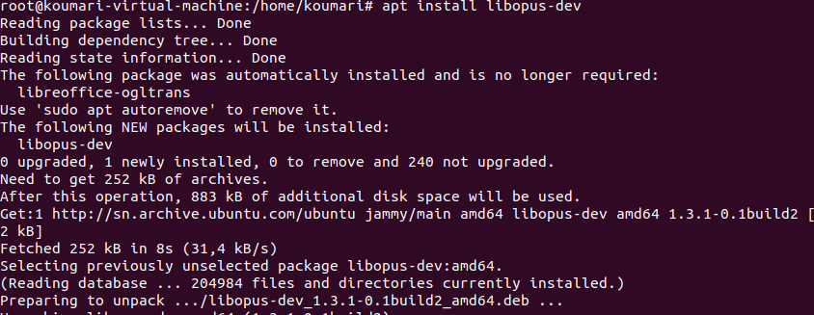
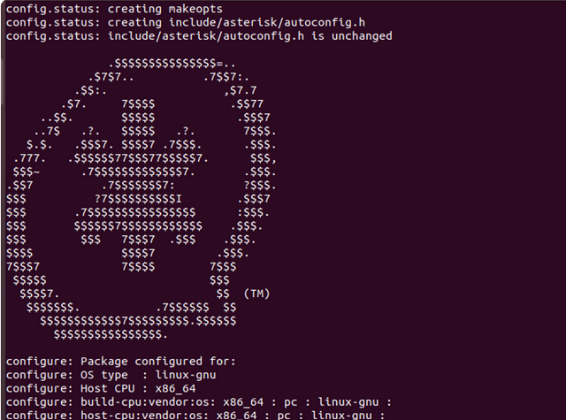
Installation d’Asterisk
Installation des dépendances système nécessaires via apt
Téléchargement manuel de la version 22.4.1 d’Asterisk
Décompression de l’archive et compilation avec make
Installation avec make install, puis configuration de base
Démarrage du service et accès à la console avec asterisk -rvv

Slide 8
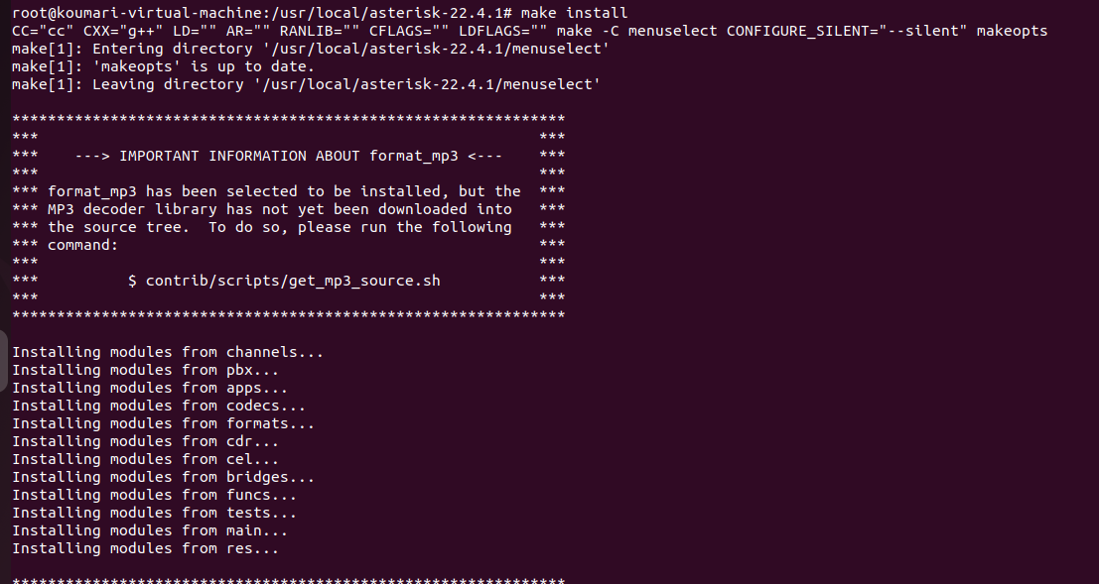
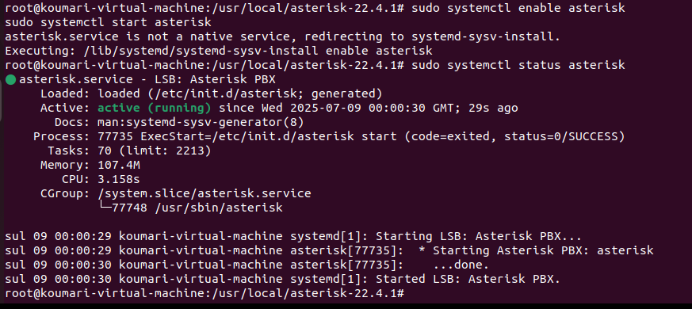
SUITE Installation d’Asterisk

Slide 9
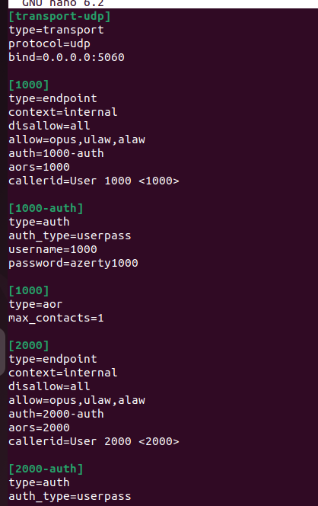
Configuration des softphones
Fichier pjsip.conf : création des comptes 1000, 2000, 3000, 4000
Fichier extensions.conf : définition du plan de numérotation (routage des appels)
Activation du module pjsip dans modules.conf
Désactivation de l’ancien module chan_sip avec noload = chan_sip.so
Test des comptes avec pjsip list aors dans la console Asterisk

Slide 10
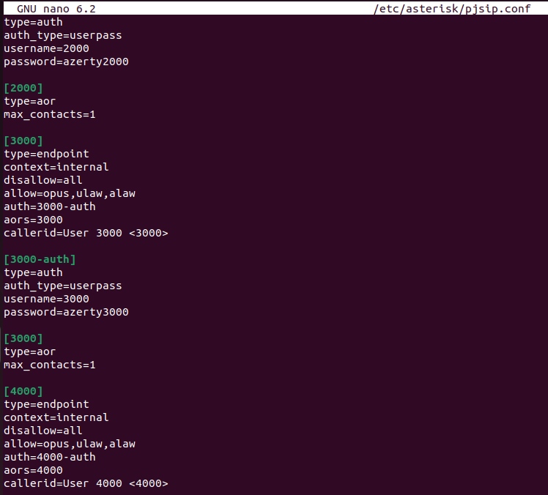
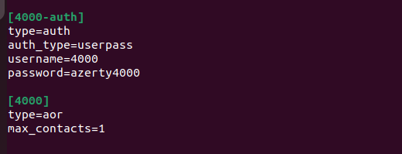
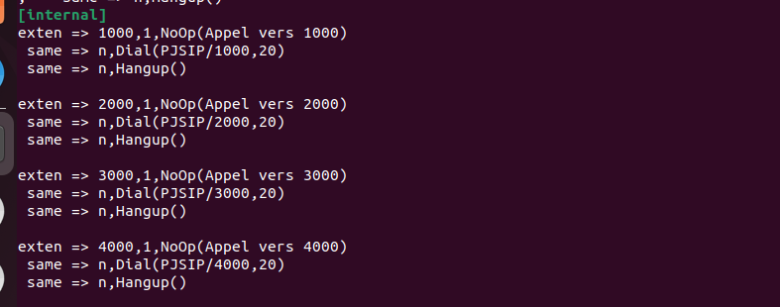
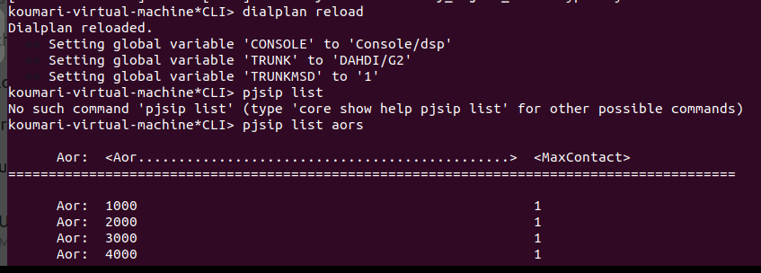
Dans pjsip.conf , la création de comptes se fait comme suit : ON CRÉE 4 comptes 1000 ,2000, 3000, 4000

Slide 11
Test et validation
Les 4 extensions (1000, 2000, 3000, 4000) ont été enregistrées avec succès sur les softphones.
Les appels internes ont été testés :
✅ 1000 ↔ 2000
✅ 2000 ↔ 3000
✅ 3000 ↔ 4000
✅ 1000 ↔ 4000
Les communications sont stables et de bonne qualité via le protocole SIP (port 5060, UDP).
Les tests ont été suivis en temps réel via la console asterisk -rvv.

Slide 12
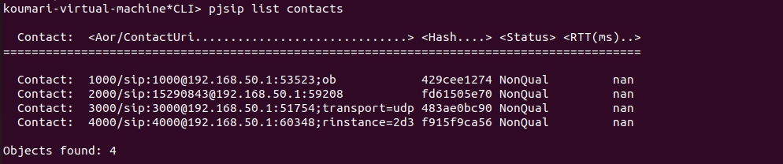
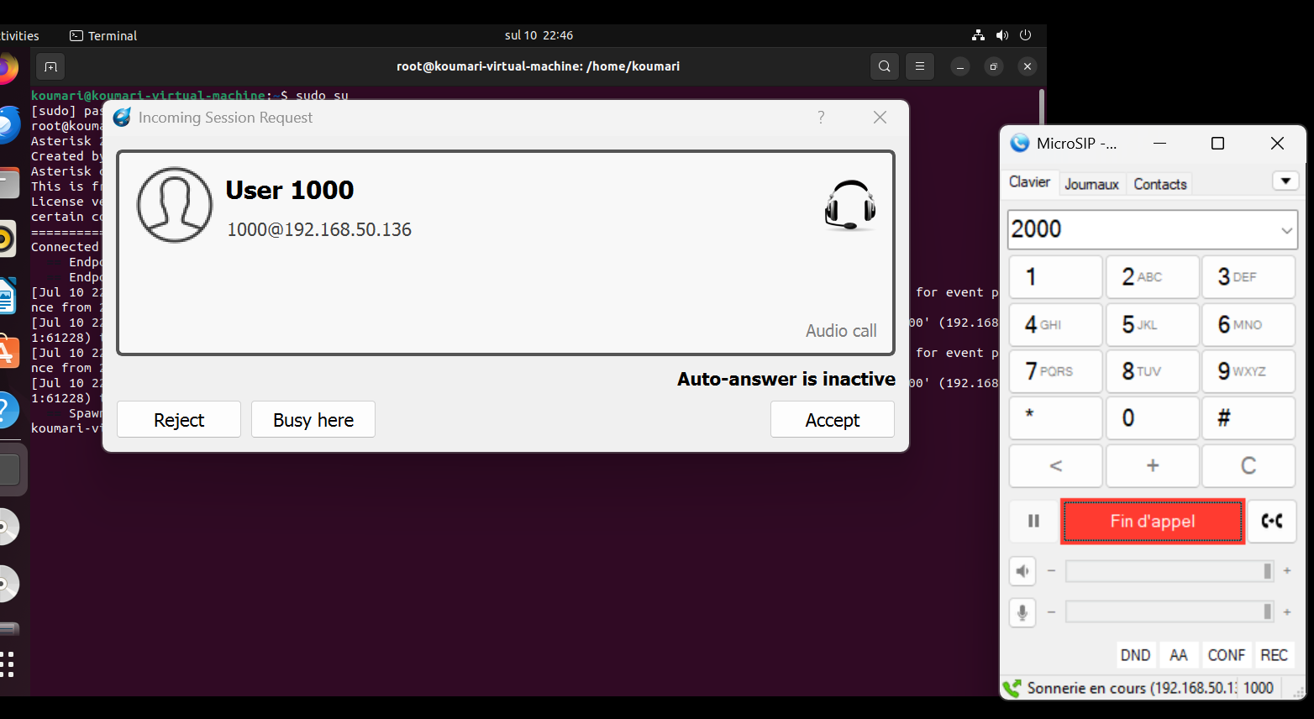
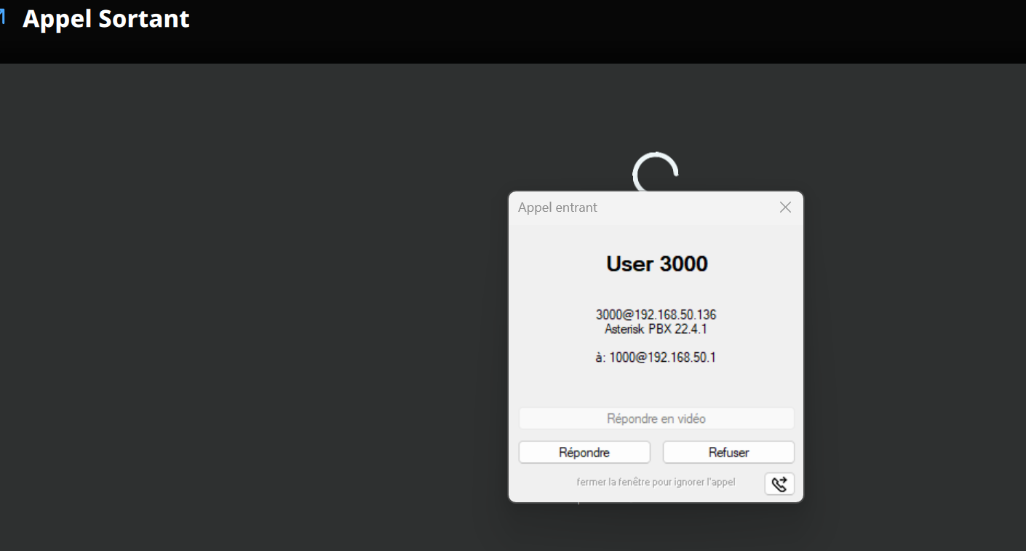
TEST D’Appel entre 2000 et 3000
TEST D’Appel entre 1000 et 2000

Slide 13
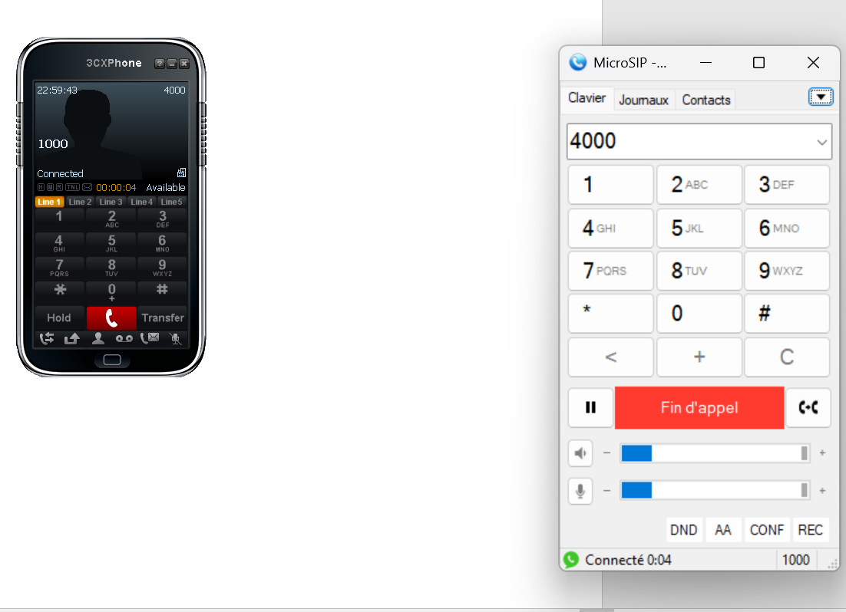
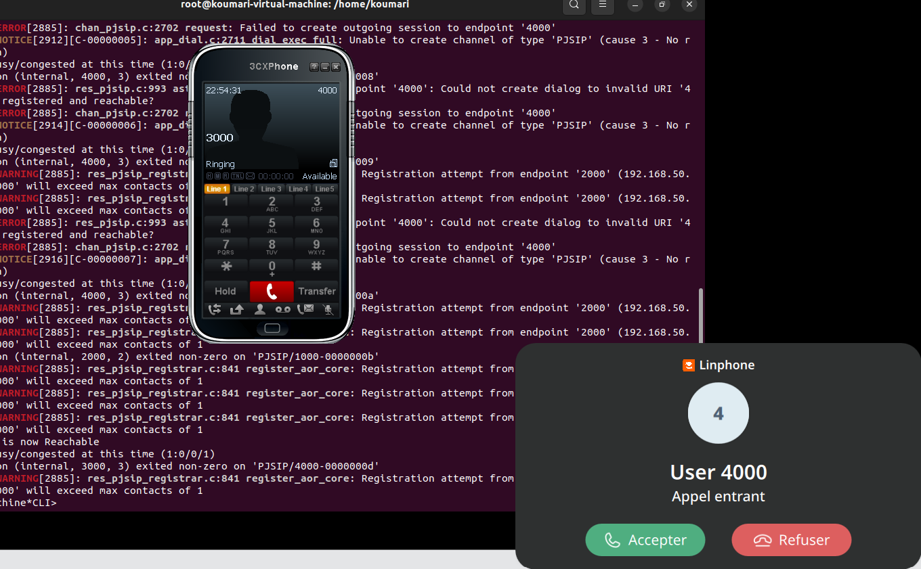
TEST D’Appel entre 1000 et 4000
TEST D’Appel entre 3000 et 4000

Slide 14
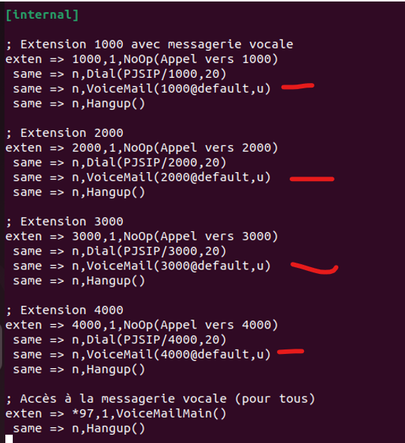
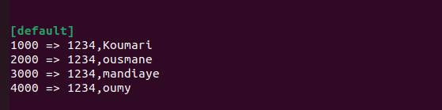
Fonctionnalité : permet à un utilisateur de recevoir un message audio en cas d’absence.
Fichier voicemail.conf : configuration des boîtes vocales dans le contexte [default]
→ Exemple : 1000 => 1234
Fichier extensions.conf :
→ *97 permet d'accéder à sa messagerie avec la fonction VoiceMailMain()
Test réalisé : si 1000 ne décroche pas, 4000 est redirigé vers sa messagerie.
L’utilisateur peut écouter le message en composant *97 puis son mot de passe.
Messagerie vocale dans Asterisk

Slide 15
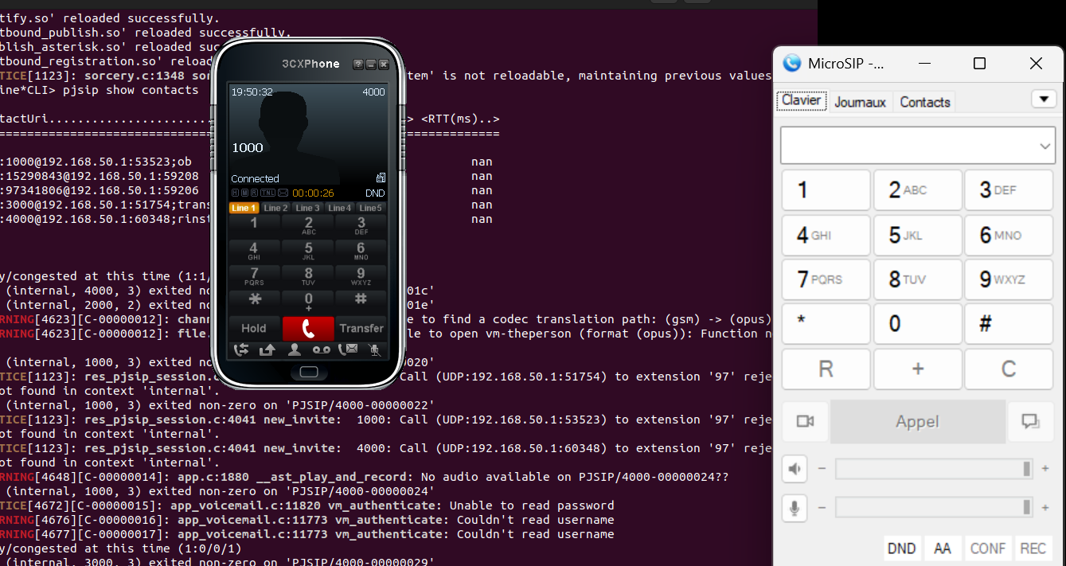
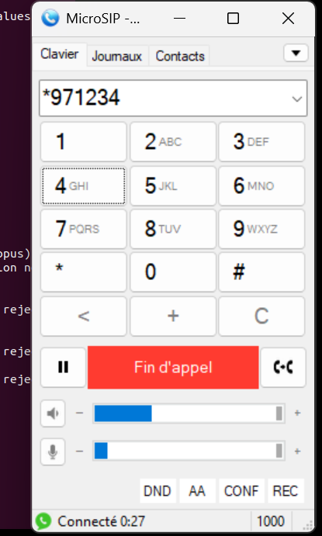
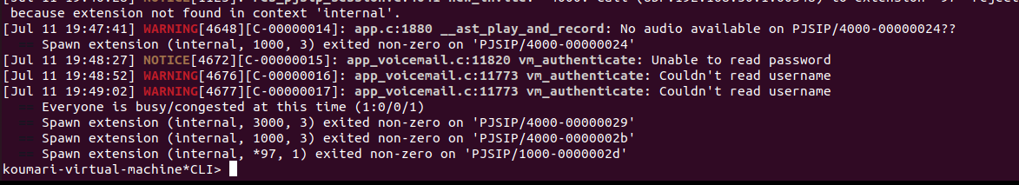
4000 va appeler 1000 au bout de 15s s’il ne décroche on va rediriger le compte 4000 à laisser le message dans la boîte vocale de 1000. 1000 va composer le numéro *97 pour écouter le message 1234 correspond au mot de passe de la boîte vocale. Coté Asterisk on peut voir le message échanger entre l’utilisateur 1000
Coté Asterisk on peut voir le message échanger entre l’utilisateur 1000

Slide 16
CONCLUSION
Ce projet a permis de mettre en place un système de téléphonie IP en réseau local en utilisant Asterisk et le protocole SIP, devenu aujourd’hui une référence pour les communications multimédias sur IP. Après l’installation du serveur sur Ubuntu, quatre softphones ont été configurés avec des comptes PJSIP, permettant les appels internes et l’utilisation d’une messagerie vocale.
L’ensemble des fonctionnalités a été testé avec succès, démontrant la fiabilité du système. Ce travail a permis d’acquérir des compétences concrètes en configuration VoIP, en gestion des extensions et en débogage via la console Asterisk.
Des améliorations futures sont possibles, comme l’envoi des messages vocaux par e-mail, l’ajout d’un standard vocal (IVR), ou l’ouverture vers l’extérieur avec un trunk SIP. Ce projet constitue ainsi une base solide pour comprendre et déployer une solution de téléphonie IP professionnelle.

